Slide 1
Aula R (Básico)
Baseado em: R básico - Curso-R.html

Slide 2
Introdução
A linguagem R é bem intuitiva. É possível fazer bastante coisa à base da tentativa e erro! Além disso, grande parte do conhecimento é escalável, isto é, quando você aprende a utilizar um certo tipo de função, o aprendizado pode ser replicado para funções parecidas. Essa ideia ficará bem clara quando falarmos dos pacotes do tidyverse, como o dplyr e o ggplot2.
Quando o aprendizado não for muito intuitivo ou a utilização de uma função for muito complicada, demandando às vezes conhecimento de Estatística ou Programação, você pode acabar precisando de uma forcinha. Felizmente, a comunidade R é bem ativa, e há várias formas de se conseguir ajuda. Nesta seção, vamos listar algumas dessas maneiras. Em seguida, faremos uma introdução ao RStudio, mostrando as suas principais funcionalidades. Então começaremos a conhecer o R, explorando diversos conceitos básicos.

Slide 3
Pedindo Ajuda
No R, há quatro principais entidades para se pedir ajuda:
Help/documentação do R (comandos help(nome_da_funcao) ou ?nome_da_funcao)
Google
Stack Overflow
Coleguinha
A busca por ajuda é feita preferencialmente, mas não necessariamente, na ordem acima.

Slide 4
Documentação do R
A documentação do R serve para você aprender a usar uma determinada função.
Ex: ?mean
help(mean)

Slide 5
Dicas
Os exemplos no final são particularmente úteis.
Leia a seção Usage para ter noção de como usar.
Os parâmetros estão descritos em Arguments. Identifique quais tipos de objetos eles recebem.
Caso essa função não atenda às suas necessidades, a seção See Also sugere funções relacionadas.
Alguns pacotes possuem tutoriais de uso mais completos. Esses textos são chamados de vignettes e podem ser acessados com a função vignette(package = 'nomeDoPacote'). Por exemplo, vignette(package = 'dplyr'). Depois de ver a lista de artigos, escolha um nome e rode vignette(topic = 'nome', package = 'nomeDoPacote'). Por exemplo, vignette(topic = 'introduction', package = 'dplyr').

Slide 6
RStudio
O RStudio é o melhor ambiente de desenvolvimento de códigos em R disponível. Você pode baixá-lo neste link.
Muitas das ferramentas são aprendidas conforme o uso, e há bons materiais sobre o RStudio na internet. Uma funcionalidade importante é a criação de projetos, permitindo dividir o trabalho em múltiplos ambientes, cada um com o seu diretório, documentos e workspace. A seguir, apresentamos algumas estruturas para a organização de um projeto.

Slide 7
Estrutura 1.
Por extensão de arquivo.
nome_do_projeto/
- .Rprofile # códigos para rodar assim que abrir o projeto
- R/ # Código R, organizado com a-carrega.R, b-prepara bd.R, c-vis.R, d-modela, ...
- RData/ # Dados em formato .RData
- csv/ # Dados em .csv
- png/ # gráficos em PNG
- nome_do_projeto.Rproj

Slide 8
Estrutura 2. Típico projeto de análise estatística.
projeto/
- README.Rmd # Descrição do pacote
- set-up.R # Pacotes etc
- R/ # Código R, organizado com 0-load.R, 1-tidy.R, 2-vis.R, ...
- data/ # Dados (estruturados ou não)
- figures/ # gráficos (pode ficar dentro de output/)
- output/ # Relatórios em .Rmd, .tex etc
- project.Rproj

Slide 9
Estrutura 3. Pacote do R (avançado)
projeto/
- README.md # Descrição do pacote
- DESCRIPTION # Metadados estruturados do pacote e dependências
- NAMESPACE # importações e exportações do pacote
- vignettes/ # Relatórios em .Rmd
- R/ # Funções do R
- data/ # Dados estruturados (tidy data)
- data-raw/ # Dados não estruturados e arqs 0-load.R, 1-tidy.R, 2-vis.R, ...
- project.Rproj

Slide 10
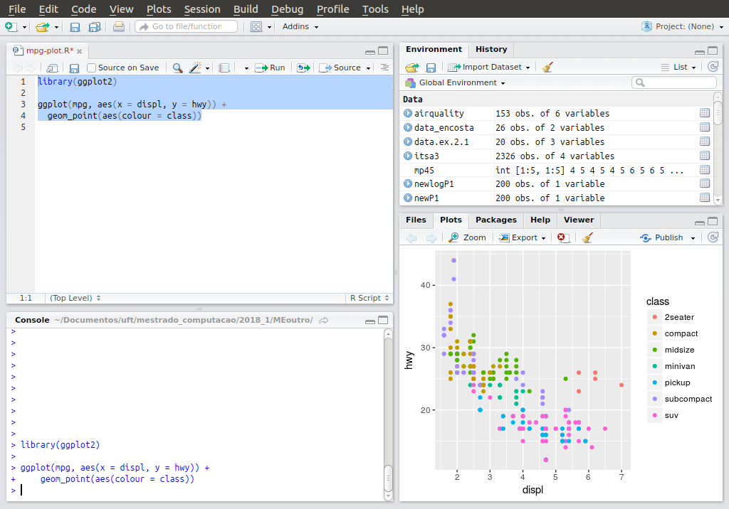
RStudio

Slide 11
Painéis do RStudio
Editor/Scripts: é onde escrevemos nossos códigos.
Console: é onde rodamos o código e recebemos as saídas. O R vive aqui!
Environment: painel com todos os objetos criados na sessão.
Files: mostra os arquivos no diretório de trabalho. É possível navegar entre diretórios.
Plots: painel onde os gráficos serão apresentados.
Help: janela onde a documentação das funções serão apresentadas.
History: painel com um histórico dos comandos rodados.

Slide 12
Atalhos no RStudio
CTRL+ENTER: roda a linha selecionada no script. Os atalhos mais utilizado.
ALT+-: (<-) sinal de atribuição. Você usará o tempo todo.
CTRL+SHIFT+M: (%>%) operador pipe. Guarde esse atalho, você usará bastante.
CTRL+1: altera cursor para o script.
CTRL+2: altera cursor para o console.
CTRL+ALT+I: cria um chunk no R Markdown.
ALT+SHIFT+K: janela com todos os atalhos disponíveis.

Slide 13
R Markdown
O R Markdown é um tipo de documento especial que contém tanto textos quanto códigos em R, tudo escrito no mesmo lugar.
O markdown nada mais é do que um documento de texto com alguns padrões básicos de formatação, como negrito, itálico, títulos, subtítulos, itens e referências cruzadas. Já os chunks são pedaços de códigos em R encapsulados por três crases (```). Os códigos são executados sempre que o documento é processado.

Slide 14
Vantagens do R Markdown
Simplicidade e foco. Permite ao usuário o foco na análise e não na formatação do documento.
Versátil. Pode ser utilizado para gerar documentos em LATEX, Word, HTML e apresentações em beamer, pptx e HTML (de vários tipos). Pode ainda gerar sites, livros, dissertações de mestrado e até mesmo dashboards interativos.
Reprodutível. O R Markdown nada mais é que um arquivo de texto. Além disso, ele tenta te obrigar a fazer o documento mais autocontido possível. Assim, um documento .Rmd é fácil de compartilhar e de ser utilizado pelo receptor. Lembre-se, o receptor pode ser o futuro você! Vale enfatizar que a reprodutibilidade é considerada como um dos princípios fundamentais da ciência. Então, só de usar R Markdown, você já está colaborando com o método científico. :)
Flexível. É possível configurar e criar templates de análises para quaisquer tipos de aplicações e clientes. Os textos podem ser parametrizados por números que variam de versão para versão, mensalmente, por exemplo, tudo escrito somente em R.

Slide 15
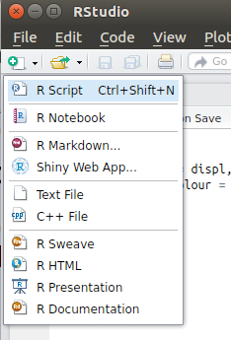
Para criar um R Markdown novo
Para detalhes sobre como utilizar o R Markdown, leia o r4ds e o tutorial do RStudio.

Slide 16
Instalar Pacotes
O grande trunfo do R são seus pacotes. Assim, fique bastante à vontade para instalar e atualizar muitos e muitos pacotes ao longo da sua experiência com o R.
Existem três principais maneiras de instalar pacotes. Em ordem de frequência, são:
Via CRAN (Comprehensive R Archive Network): install.packages("nome-do-pacote").
Via Github: devtools::install_github("nome-do-repo/nome-do-pacote").
Via arquivo .zip/.tar.gz: install.packages("C:/caminho/nome-do-pacote.zip", repos = NULL).

Slide 17
Via CRAN
Instale pacotes que não estão na sua biblioteca usando a função install.packages("nome_do_pacote").
Por exemplo:
install.packages("magrittr")
E, de agora em diante, não precisa mais instalar. Basta carregar o pacote com
library(magrittr)
ou
require(magrittr)

Slide 18
Via Github
Desenvolvedores costumam disponibilizar a última versão de seus pacotes no Github, e alguns deles sequer estão no CRAN. Mesmo assim ainda é possível utilizá-los instalando diretamente pelo github. O comando é igualmente simples:
devtools::install_github("rstudio/shiny")
Apenas será necessário o username e o nome do repositório (que geralmente tem o mesmo nome do pacote). No exemplo, o username foi “rstudio” e o repositório foi “shiny”.
Se você não é familiar com o github, não se preocupe! Os pacotes disponibilizados na plataforma geralmente têm um README cuja primeira instrução é sobre a instalação. Se não tiver, provavelmente este pacote não te merece! =)

Slide 19
Via arquivo .zip ou .tar.gz
Se você precisar instalar um pacote que está zipado no seu computador (ou em algum servidor), utilize o seguinte comando:
install.packages("C:/caminho/para/o/arquivo/zipapo/nome-do-pacote.zip", repos = NULL)
É semelhante a instalar pacotes via CRAN, com a diferença que agora o nome do pacote é o caminho inteiro até o arquivo. O parâmetro repos = NULL informa que estamos instalando a partir da máquina local.

Slide 20
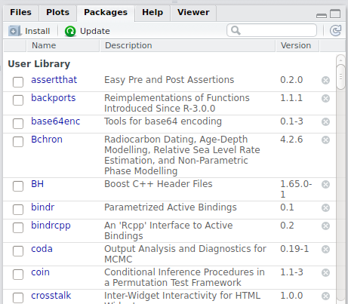
Aba Packages do RStudio

Slide 21
R como calculadora
Pelo console, é possível executar qualquer comando do R.
> 1:30
[1] 1 2 3 4 5 6 7 8 9 10 11 12 13 14 15 16 17 18 19 20 21 22 23
[24] 24 25 26 27 28 29 30
Esse comando é uma forma simplificada de criar um vetor de inteiros de 1 a 30. Os números que aparecem entre colchetes ([1] e [24]) indicam o índice do primeiro elemento impresso em cada linha.

Slide 22
Operações Aritméticas
> 1 + 1 # adição
[1] 2
> 4 - 2 # subtração
[1] 2
> 2 * 3 # multiplicação
[1] 6
> 5 / 3 # divisão
[1] 1.666667
> 4 ^ 2 # potência
[1] 16
> 5 %% 3 # resto da divisão de 5 por 3
[1] 2
> 5 %/% 3 # parte inteira da divisão de 5 por 3
[1] 1
Use parêntesis para ordenar as operações, lembre-se que a potência é calculada antes da multiplicação ou divisão, que são executadas antes da adição ou subtração.

Slide 23
Objetos
O R te permite salvar dados dentro de um objeto. Para isso, utilizamos o operador <-
No exemplo abaixo, salvamos o valor 1 em a. Sempre que o R encontrar o símbolo a, ele vai substituí-lo por 1.
> a <- 1
> a
[1] 1
Atenção! O R diferencia letras maiúsculas e minúsculas, isto é, a é considerado um objeto diferente de A.

Slide 24
Objetos Atômicos
Existem cinco classes básicas ou “atômicas” no R:
character
numeric
integer
complex
logical

Slide 25
Exemplos
# characters
> "a"
[1] "a"
> "1"
[1] "1"
> "positivo"
[1] "positivo"
> "Error: objeto x não encontrado"
[1] "Error: objeto x não encontrado"

Slide 26
Exemplos
# numeric
> 1
[1] 1
> 0.10
[1] 0.1
> 0.95
[1] 0.95
> pi
[1] 3.141593

Slide 27
Exemplos
# integer
> 1L
[1] 1
> 5L
[1] 5
> 10L
[1] 10

Slide 28
Exemplos
# complex (raramente utilizado para análise de dados)
> 2 + 5i
[1] 2+5i
# logical
> TRUE
[1] TRUE
> FALSE
[1] FALSE

Slide 29
Função class()
Para saber a classe de um objetivo, você pode usar a função class().
> x <- 1
> class(x)
[1] "numeric"
> y <- "a"
> class(y)
[1] "character"
> z <- TRUE
> class(z)
[1] "logical"

Slide 30
Vetores
Vetores no R são os objetos mais simples que podem guardar objetos atômicos.
> vetor1 <- c(1, 2, 3, 4)
> vetor2 <- c("a", "b", "c")
> vetor1
[1] 1 2 3 4
> vetor2
[1] "a" "b" "c"
Um vetor tem sempre a mesma classe dos objetos que guarda.
> class(vetor1)
[1] "numeric"
> class(vetor2)
[1] "character"

Slide 31
Operações com Vetores
De forma bastante intuitiva, você pode fazer operações com vetores.
> vetor1 - 1
[1] 0 1 2 3
Quando você faz vetor1 - 1, o R subtrai 1 de cada um dos elementos do vetor. O mesmo acontece quando você faz qualquer operação aritmética com vetores no R.
> vetor1 / 2
> vetor1 * 10

Slide 32
Operações com Mais de um Vetor
Você também pode fazer operações que envolvem mais de um vetor:
> vetor1 * vetor1
[1] 1 4 9 16
Neste caso, o R irá alinhar os dois vetores e multiplicar elemento por elemento. Isso pode ficar um pouco confuso quando os dois vetores não possuem o mesmo tamanho:
> vetor2 <- 1:3
> vetor1*vetor2
[1] 1 4 9 4
Warning message:
In vetor1 * vetor2 :
comprimento do objeto maior não é múltiplo do comprimento do objeto menor
O R alinhou os dois vetores e, como eles não possuíam o mesmo tamanho, foi repetindo o vetor menor até completar o vetor maior. Esse comportamento é chamado de reciclagem e é útil para fazer operações elemento por elemento (vetorizadamente), mas às vezes pode ser confuso. Com o tempo, você aprenderá a se aproveitar dele.

Slide 33
Misturando Objetos
Vetores são homogêneos.
Os elementos de um vetor são sempre da mesma classe. Ou todos são numéricos, ou são todos character, ou todos são lógicos etc. Não dá para ter um número e um character no mesmo vetor, por exemplo.
Se colocarmos duas ou mais classes diferentes dentro de um mesmo vetor, o R vai forçar que todos os elementos passem a pertencer à mesma classe. O número 1.7 viraria "1.7" se fosse colocado ao lado de um "a".
> y <- c(1.7, "a") ## character
> y <- c(TRUE, 2) ## numeric
> y <- c(TRUE, "a") ## character
A ordem de precedência é:
DOMINANTE character > complex > numeric > integer > logical RECESSIVO

Slide 34
Forçando Classes Explicitamente
Você pode coagir um objeto a ser de uma classe específica com as funções as.character(), as.numeric(), as.integer() e as.logical(). É equivalente à função convert() do SQL.
> x <- 0:4
> class(x)
[1] "integer"
> as.numeric(x)
[1] 0 1 2 3 4
> as.logical(x)
[1] FALSE TRUE TRUE TRUE TRUE
> as.character(x)
[1] "0" "1" "2" "3" "4"
Se o R não entender como coagir uma classe na outra, ele soltará um warning informado que colocou NA no lugar.
> x <- c("a", "b", "c")
> as.numeric(x)
Warning: NAs introduced by coercion
[1] NA NA NA

Slide 35
Matrizes
Matrizes são vetores com duas dimensões (e por isso só possuem elementos de uma mesma classe).
> m <- matrix(1:6, nrow = 2, ncol = 3)
> m
[,1] [,2] [,3]
[1,] 1 3 5
[2,] 2 4 6
> dim(m) # funçăo dim() retorna a dimensăo do objeto.
[1] 2 3
Repare que os números de 1 a 6 foram dispostos na matriz coluna por coluna (column-wise), ou seja, preenchendo de cima para baixo e depois da esquerda para a direita.

Slide 36
Operações com Matrizes
> m[3, ] # seleciona a terceira linha
> m[ , 2] # seleciona a segunda coluna
> m[1, 2] # seleciona o primeiro elemento da segunda coluna
> t(m) # matriz transposta
> m %*% n # multiplicação matricial
> solve(m) # matriz inversa de m

Slide 37
Fatores
Fatores podem ser vistos como vetores de inteiros que possuem rótulos (levels).
> sexo <- c("M", "H", "H", "H", "M", "M", "H")
> fator <- as.factor(sexo)
> fator
[1] M H H H M M H
Levels: H M
> as.numeric(fator)
[1] 2 1 1 1 2 2 1
Eles são úteis para representar uma variável categórica (nominal e ordinal). Na modelagem, eles serão tratados de maneira especial em funções como lm() e glm().
A função levels() retorna os rótulos do fator:
> levels(fator)
[1] "H" "M"

Slide 38
Listas
Listas são um tipo especial de vetor que aceita elementos de classes diferentes.
É um dos objetos mais importantes para armazenar dados e vale a pena saber manuseá-los bem. Existem muitas funções que fazem das listas objetos incrivelmente úteis.
Criamos uma lista com a função list(), que aceita um número arbitrário de elementos. Listas aceitam QUALQUER tipo de objeto. Podemos ter listas dentro de listas, por exemplo. Como para quase todas as classes de objetos no R, as funções is.list() e as.list() também existem.
Na lista pedido no próximo slide, temos numeric, Date, character, vetor de character e list contida em uma lista.

Slide 39
Exemplo de Lista
> pedido <- list(pedido_id = 8001406,
pedido_registro = as.Date("2017-05-25"),
nome = "Athos",
sobrenome = "Petri Damiani",
cpf = "12345678900",
email = "athos.damiani@gmail.com",
qualidades = c("incrível", "impressionante"),
itens = list(
list(descricao = "Ferrari",
frete = 0,
valor = 500000),
list(descricao = "Dolly",
frete = 1.5,
valor = 3.90)
),
endereco = list(entrega = list(logradouro = "Rua da Glória",
numero = "123",
complemento = "apto 71"),
cobranca = list(logradouro = "Rua Jose de Oliveira Coutinho",
numero = "151",
complemento = "5o andar")

Slide 40
Operações Úteis com Listas
> pedido$cpf # elemento chamado 'cpf'
> pedido[1] # nova lista com apenas o primeiro elemento
> pedido[[2]] # segundo campo da lista
> pedido["nome"] # nova lista com apenas o elemento chamado 'nome'
Certamente você se deparará com listas quando for fazer análise de dados com o R. Nos tópicos mais aplicados, iremos aprofundar sobre o tema. O pacote purrr contribui com funcionalidades incríveis para listas.

Slide 41
Data Frames
Um data.frame é o mesmo que uma tabela do SQL ou um spreadsheet do Excel, por isso são objetos muito importantes.
Usualmente, seus dados serão importados para um objeto data.frame. Em grande parte do curso, eles serão o principal objeto de estudo.
Os data.frame’s são listas especiais em que todos os elementos possuem o mesmo comprimento. Cada elemento dessa lista pode ser pensado como uma coluna da tabela. Seu comprimento representa o número de linhas.
Já que são listas, essas colunas podem ser de classes diferentes. Essa é a grande diferença entre data.frame’s e matrizes. Algumas funções úteis são mostradas no próximo slide.

Slide 42
Funções para Data.frames
head() - Mostra as primeiras 6 linhas.
tail() - Mostra as últimas 6 linhas.
dim() - Número de linhas e de colunas.
names() - Os nomes das colunas (variáveis).
str() - Estrutura do data.frame. Mostra, entre outras coisas, as classes de cada coluna.
cbind() - Acopla duas tabelas lado a lado.
rbind() - Empilha duas tabelas.

